Slide 1

新・大阪府ESCOアクションプランの
進捗について
資料⑥
大阪府 都市整備部
住宅建築局 公共建築室 設備課

Slide 2
大阪府のESCO導入実績･効果
○これまでに延べ116施設(42事業)で事業化(平成13年～)
○令和３年度末時点の導入効果
★ CO₂排出削減量(累計)：約25.8万㌧
★ 平均省ｴﾈ率：約30.5％
★ 光熱水費削減額 (累計)：約110億円
（令和５年度契約予定施設含む）
大阪府におけるESCO事業の推進計画
（終了）大阪府ESCOマスタープラン (平成14年度～)
（終了）大阪府ESCOアクションプラン (平成16年度～）
（進行中）新・大阪府ESCOアクションプラン（平成27年度～令和6年度）
⇒ 令和元年度、プラン見直し
プランに記載のない施設でも積極的に事業化を進めることを明記し、
ESCO事業のさらなる推進を図る。

Slide 3
新・大阪府ESCOアクションプランの推進目標及び進捗
 | 推進目標 （～令和6年度） | 進捗(※1)
導入目標施設数 | 82施設 | 80施設
平均省エネ率 | 15％ | 29.7%
光熱水費削減額(※2) | 累計 60億円 | 累計 57.5億円
エネルギー削減量(※3) | 年間 4,700kL | 年間 6,780kL
CO2排出削減総量 | 年間 8,700㌧ | 年間 12,700㌧
※1 令和３年度末実績
（施設数のみ令和５年５月時点の実績（再ESCO施設含む））
※2 新旧プランの合算
※3 原油換算
⇒ 導入効果についても、目標達成に向け着実に推移

Slide 4
新・大阪府ESCOアクションプランの進捗状況
○24事業80施設でESCO導入
・平成26年度：りんくうタウン駅ビル、中央図書館
・平成27年度：警察8署、泉北府民ｾﾝﾀｰﾋﾞﾙ
・平成28年度：高校8校、中河内救命救急センター、警察5署、三島・南河内府民ｾﾝﾀｰﾋﾞﾙ
・平成29年度：高校8校、狭山池博物館、警察5署、泉南府民ｾﾝﾀｰﾋﾞﾙ
・平成30年度：高校6校、警察5署、公園3園
・令和元年度：近つ飛鳥博物館、国際会議場、警察5署、公園5園
・令和２年度：咲洲庁舎、公園8園
・令和３年度：本庁舎別館、教育センター
・令和４年度：警察本部本庁舎
○今年度、省エネ改修（2事業）を実施
・大阪府新別館（北館・南館）、府税事務所４所
○今年度、提案公募（１事業）を実施
・高等職業技術専門校２校、青少年海洋センター ⇒ 88施設（27事業）
＜ESCO事業契約 80施設＞

Slide 5
延べ116施設（42事業）
大阪府のESCO事業実績一覧（その1）
※青字はギャランティード
契約年度 | 施 設 名 | 建物用途 | ESCO ｻｰﾋﾞｽ期間 | 省ｴﾈ率 | 備考
平成13年度 | 母子保健総合医療センター | 病院 | 12年間 | 24.8％ | ｻｰﾋﾞｽ満了
平成14年度 | 府民センタービル (4) | 庁舎 | 10年間 | 19.7％ | ｻｰﾋﾞｽ満了
平成15年度 | 急性期・総合医療センター | 病院 | 12年間 | 25.1％ | ｻｰﾋﾞｽ満了
〃 | 教育センター | 庁舎 | 9年間 | 13.7％ | ｻｰﾋﾞｽ満了
〃 | 障がい者交流促進センター | 福祉施設 | 12年間 | 21.8％ | ｻｰﾋﾞｽ満了
〃 | 池田・府市合同庁舎 | 庁舎 | 12年間 | 29.1％ | ｻｰﾋﾞｽ満了
平成16年度 | 呼吸器・アレルギー医療推進センター | 病院 | 12年間 | 39.8％ | ｻｰﾋﾞｽ満了
〃 | マイドームおおさか | 複合施設 | 15年間 | 29.4％ | ｻｰﾋﾞｽ満了
〃 | 労働センター | 複合施設 | 15年間 | 34.7％ | ｻｰﾋﾞｽ満了
平成17年度 | 門真運転免許試験場 | 警察施設 | 11年間 | 19.4％ | ｻｰﾋﾞｽ満了
〃 | 中河内府民センタービル | 庁舎 | 15年間 | 17.3％ | ｻｰﾋﾞｽ満了
〃 | 府庁舎 本館・別館 (2) | 庁舎 | 10年間 | 8.3％ | ｻｰﾋﾞｽ満了
平成18年度 | 体育会館 | 体育館 | 15年間 | 16.1％ | ｻｰﾋﾞｽ満了
〃 | 青少年海洋センター (2) | 宿泊研修 | 15年間 | 17.3％ | ｻｰﾋﾞｽ満了
平成19年度 | 男女共同参画・青少年センター | 複合施設 | 15年間 | 24.7％ | ｻｰﾋﾞｽ満了
平成25年度 | 池田保健所外10件 (11) | 庁舎 | 14年間 | 7.7％
平成26年度 | りんくうタウン駅ビル | 駅施設 | 5年間 | 31.2% | ｻｰﾋﾞｽ満了
〃 | 中央図書館 | 図書館 | 9年間 | 42.9%
平成27年度 | 東警察署外７件（8） | 警察署 | 9年間 | 35.1%
〃 | 泉北府民センタービル | 庁舎 | 15年間 | 18.3%
旧 プラン
新・大阪府ESCOアクションプラン

Slide 6
延べ116施設（42事業）
大阪府のESCO事業実績一覧（その2）
※青字はギャランティード
契約年度 | 施 設 名 | 建物用途 | ESCO ｻｰﾋﾞｽ期間 | 省ｴﾈ率 | 備考
平成28年度 | 北野高等学校外７件（8） | 学校 | 10年間 | 20.9%
〃 | 中河内救命救急センター | 病院 | 9年間 | 25.1%
〃 | 東成警察署外４件（5） | 警察署 | 12年間 | 41.2%
〃 | 三島・南河内府民センタービル（2） | 庁舎 | 15年間 | 35.8% | （再ESCO）
平成29年度 | 天王寺高等学校外７件（8） | 学校 | 11年間 | 16.3 %
〃 | 狭山池博物館 | 博物館 | 12年間 | 43.2%
〃 | 都島警察署外４件（5） | 警察署 | 10年間 | 50.9%
〃 | 泉南府民センタービル | 庁舎 | 15年間 | 33.4% | （再ESCO）
平成30年度 | 服部緑地外２件（3） | 公園 | 15年間 | 24.4%
〃 | 四條畷高等学校外５件（6） | 高校 | 13年間 | 17.6%
〃 | 天王寺警察署外４件（5） | 警察署 | 12年間 | 48.2%
令和元年度 | 近つ飛鳥博物館 | 博物館 | 15年間 | 26.9%
〃 | 国際会議場 | 複合施設 | 15年間 | 33.7%
〃 | 大淀警察署外4件（5） | 警察署 | 12年間 | 41.1%
〃 | 浜寺公園外4件（5） | 公園 | 15年間 | 22.8%
令和２年度 | 咲洲庁舎 | 庁舎 | 15年間 | 21.4%
〃 | 山田池公園外7件（8) | 公園 | 15年間 | 23.2%
令和３年度 | 本庁舎別館 | 庁舎 | 15年間 | 11.7% | （再ESCO）
〃 | 教育センター | 庁舎 | 15年間 | 40.9% | （再ESCO）
令和４年度 | 警察本部本庁舎 | 警察署 | 15年間 | 11.9%
令和５年度 | 大阪府新別館（北館・南館） | 複合施設 | 15年間 | 9.3% | （契約予定）
〃 | なにわ北府税事務所外３件（4） | 庁舎 | 15年間 | 17.3% | （契約予定）

Slide 7
平均省エネ率（総量平均）
平均省エネ率
（％）
50
44.3
40
36.8
37.1
32.9
32.5
31.1
29.7
30
20
↓目標値↓
15
10
0
平成27年度
平成28年度
平成29年度
平成30年度
令和元年度
令和２年度
令和３年度
○令和３年度時点で、目標（15%）を大きく上回る

Slide 8
光熱水費削減額（旧プラン効果分含む）
年間削減金額
（億円/年）
累計削減金額
（億円）
35
70
↓目標値↓
30
60
25
57億円
50
※ 削減額はサービス開始後
15年間までを計上する
20
40
15
30
7.8
9.0
8.6
9.0
8.4
7.4
7.3
10
20
1.3
2.0
2.9
3.5
4.3
6.0
6.2
5
10
0
0
平成27年度
平成28年度
平成29年度
平成30年度
令和元年度
令和２年度
令和３年度
【新プラン】年間削減金額合計（億円/年）
※ りんくう駅ビル実績を含む
【旧プラン】年間削減金額合計（億円/年）
【平成27年度以降】累計削減金額（億円）
○目標は10年間で累計60億円（旧プラン分35億円、新プラン分25億円）
○７年間で、累計57億円の削減（目標の約95%）を達成

Slide 9
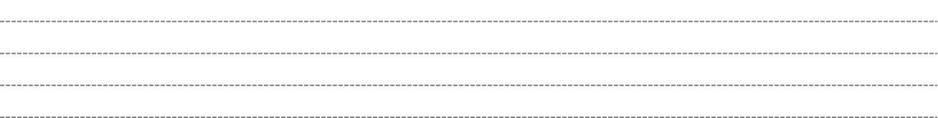
エネルギー削減量
エネルギー削減量
原油換算(kL)
7000
6000
約6,780kL
5000
↓目標値↓
4700
4000
3000
2,632
2000
1,264
782
770
795
672
798
1000
0
平成27年度
平成28年度
平成29年度
平成30年度
令和元年度
令和２年度
令和３年度
各年度新規導入施設のエネルギー削減量-原油換算(kL)
エネルギー削減量の年間合計(kL/年)
○令和３年度の実績は、約6,780キロリットルを達成

Slide 10
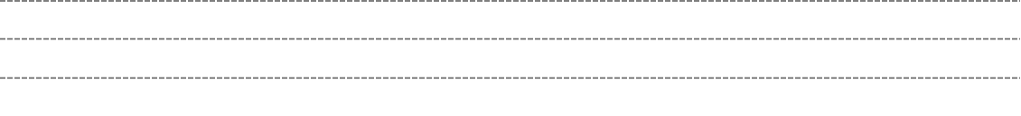
CO2排出削減量
（t-CO2)
14000
R２は会議場の稼働率が小さいため、伸び率が大きい。
12000
約12,700㌧
10000
↓目標値↓
8700
8000
6000
5,125
4000
1,460
1,296
1,491
1,367
1,597
2,068
2000
0
平成27年度
平成28年度
平成29年度
平成30年度
令和元年度
令和２年度
令和３年度
各年新規導入施設のCO2削減量の年間合計（t-CO2)
○令和３年度の実績は、
約12,700㌧を達成
CO2削減量の年間合計（t-CO2/年)
⇒ 導入の効果についても、目標達成に向け着実に推移！！

Slide 11

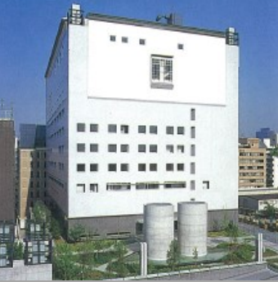
令和４年度の公募について①
（令和５年度契約、工事予定）
【大阪府新別館（北館・南館）】
●最優秀提案者
・アズビル株式会社（代表者）
・三井住友ファイナンス＆リース株式会社
●各年の光熱水費削減額
10,650千円／年
●省エネルギー率 9.3％
●ESCOｻｰﾋﾞｽ期間
令和６～20年度(15年間)
●主な提案内容
・照明のＬＥＤ化
・空調機省エネルギー制御
（ＣＯ_{２}外気取入れ制御）
シェアード・
セイビングス
S 造（地下部 SRC 造）
地上10階/地下４階
延べ面積 46,846㎡
建設年度 北館：1997年 、 南館：1995年
主な設備：
空調：中央熱源（吸収式冷温水機、蒸気ボイラー）
北館は、大規模改修（2013年）により、部分的に個別空調化
照明：北館 HF蛍光灯 等
南館 蛍光灯 等

Slide 12
令和４年度の公募について①
（令和５年度契約、工事予定）
大阪府新別館（北館・南館）へのESCO導入効果（提案時、補助金無）
他、行政財産使用料が加算される
光熱水費
【 134,474 】
光熱水費
削減額
【 10,650】
府の利益
【 164 】
府の利益
【 10,650 】
ESCO
サービス料
【 10,486 】
光熱水費
【 123,824 】
光熱水費
【 123,824 】
ESCO実施前
ESCOサービス期間（15年間）
契約期間満了後

Slide 13
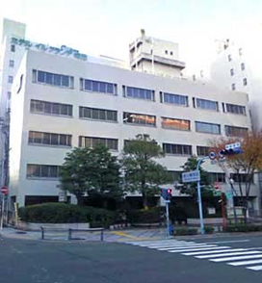
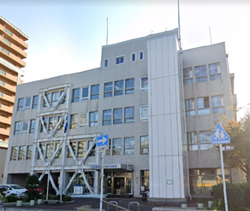
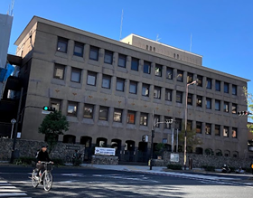
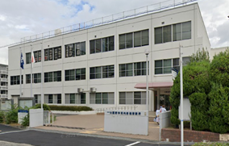
令和４年度の公募について②
（令和５年度契約、工事予定）
【なにわ北府税事務所外３件】
●最優秀提案者
・東芝エレベータ株式会社（代表者）
・みずほ東芝リース株式会社
●各年の光熱水費削減額
3,284千円／年
●省エネルギー率 17.3％
●ESCOｻｰﾋﾞｽ期間
令和６～20年度(15年間)
●主な提案内容
・照明のＬＥＤ化
【なにわ北】
シェアード・
セイビングス
【泉北】
【中河内】
【夕陽丘】
【なにわ北府税事務所】
延べ面積：3,145 ㎡
構 造：SRC 造 地上6階／地下1階
【中河内府税事務所】
延べ面積：2,662 ㎡
構 造：RC 造 地上3階／地下1階
【泉北府税事務所】
延べ面積：2,536 ㎡
構 造：RC 造 地上4階
【夕陽丘庁舎】
延べ面積：6,382 ㎡
構 造：SRC 造 地上4階／地下1階

Slide 14
令和４年度の公募について②
（令和５年度契約、工事予定）
大阪府なにわ北府税事務所外３件へのESCO導入効果（提案時、補助金無）
光熱水費
【 23,948 】
光熱水費
削減額
【 3,284】
府の利益
【 56】
府の利益
【 3,284 】
ESCO
サービス料
【 3,228 】
光熱水費
【 20,664 】
光熱水費
【 20,664 】
ESCO実施前
ESCOサービス期間（15年間）
契約期間満了後

Slide 15
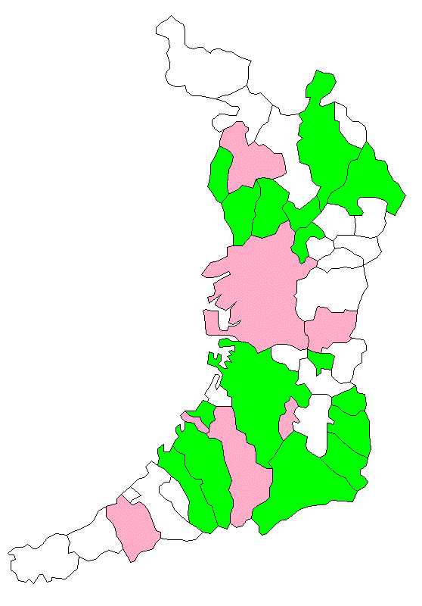
【23市町村166施設で事業化】(令和５年4月)
府内市町村におけるESCO事業
＜下線施設：令和４年度公募＞
箕面市（２施設）
本庁舎、総合保健福祉センター
吹田市（１施設）
本庁舎
高槻市（２施設）
高槻市総合センター、市役所本館
池田市（２施設）
池田・府市合同庁舎、五月山体育館
摂津市（１施設）
市庁舎
豊中市（２施設）
第一庁舎、第二庁舎
枚方市（２施設）
輝きプラザきらら、中央図書館
大阪市（99施設）
中央図書館、天王寺動物園、
大阪プール、大正区役所外14施設 等
守口市（１施設）
市庁舎
八尾市（５施設）
本庁舎、総合体育館 等
堺市（２施設）
北区役所、東区役所
藤井寺市（５施設）
市役所、市民総合会館 等
泉大津市（１施設）
市立病院
太子町（１施設）
町役場庁舎・分署
新
忠岡町（４施設）
シビックセンター、文化会館 等
新
大阪狭山市（１施設）
SAYAKAホール
岸和田市（７施設）
本庁舎、市民病院 等
河南町（１施設）
町役場庁舎
貝塚市（１施設）
市民福祉センター
千早赤阪村（６施設）
郷土資料館、保健センター 等
新
和泉市（６施設）
コミュニティセンター
街路灯及び公園灯 等
泉南市（１施設）
総合福祉センター
河内長野市（13施設）
市庁舎本館・別館、文化会館 等

Slide 16
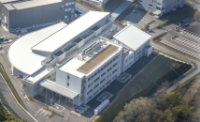
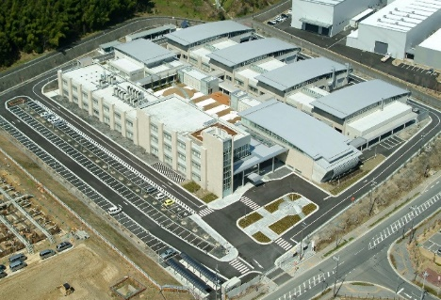
令和５年度の公募について
大阪府立北大阪高等職業技術専門校外２件ＥＳＣＯ事業
北大阪高等職業技術専門校
南大阪高等職業技術専門校
【所在地】 枚方市津田山手二丁目
【施設概要】
用 途：学校
建 年：2013年
延べ面積：10,400 ㎡
構 造：北棟RC造 地上4階
南棟S造 地上3階
空 調：個別空調(GHP)
照 明：蛍光灯等
光熱水費：約1,037万円/年(R2～R4平均)
【所在地】 和泉市テクノステージ二丁目
【施設概要】
用 途：学校
建 年：2006年
延べ面積：11,411 ㎡
構 造：本館管理棟 RC造 地上3階
実習棟、共用棟、多目的ホール棟
RC造 地上1階
空 調：中央熱源(ガス吸収式冷温水機)、
個別空調(GHP,EHP)
照 明：蛍光灯等
光熱水費：約1,318万円/年(R2～R4平均)

Slide 17
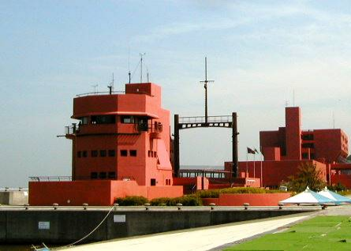
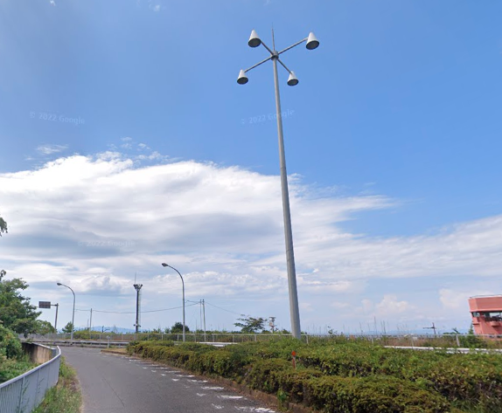
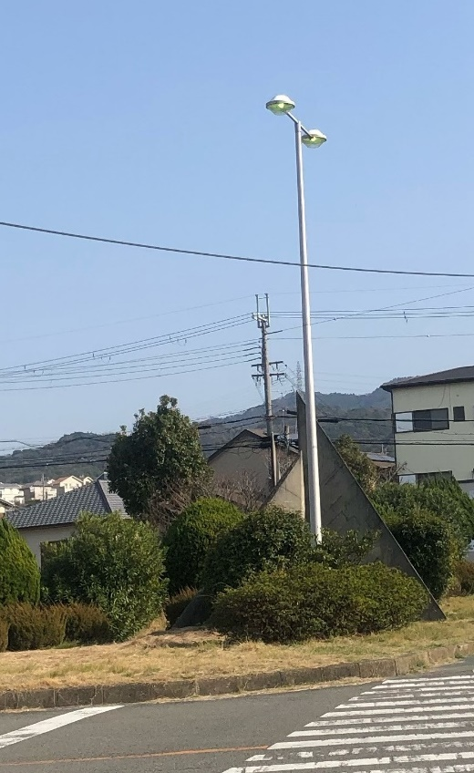
青少年海洋センター (外灯)
【所在地】 泉南郡岬町淡輪
【施設概要】
建 年：1974年
照 明：外灯（水銀灯）
約65灯
光熱水費（当該部分に係るもの）：約90万円/年(R4)

Slide 18
【提案募集スケジュール（予定）】
 | 令和５年度ESCO事業スケジュール
ESCO提案審査会 | 令和５年6月19日(月)
募集要項配付 | 令和５年６月30日(金) ～
質問回答 | 令和５年７月1４日(金)
参加表明受付 | 令和５年７月18日(火) ～ 7月24日(月)
提案要請書交付 | 令和５年7月28日(金)
現場ウォークスルー調査 | 令和５年７月下旬～８月上旬
提案書受付 | 令和５年9月中旬
ESCO提案書に関する 事務局ﾋｱﾘﾝｸﾞ | 令和５年10月上旬
事業者選定部会 | 令和５年10月中旬～下旬
最優秀及び優秀提案の 結果通知 | 令和５年10月下旬

